Slide 1
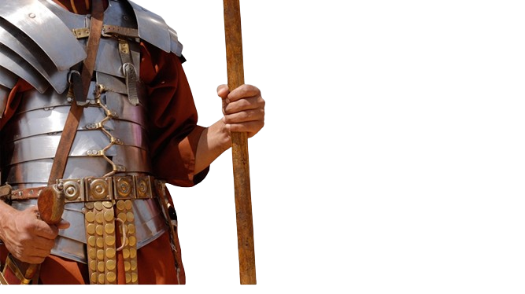
BATALHA ESPIRITUAL
VENCENDO A
A NOSSA LUTA CONTRA O MUNDO
29

Slide 2
A NOSSA LUTA É CONTRA O MUNDO, A CARNE E O DIABO!
“O cristão tem que lutar em três zonas de ataque: a batalha interior (contra a carne), a batalha exterior (contra o mundo) e a batalha nas regiões celestes" (contra o diabo) (Sammy Tippit).
“Mundo” é a palavra que a Bíblia usa para se referir ao ambiente moral, espiritual, econômico, político, cultural e filosófico no qual estamos inseridos. O mundo é inspirado pela carne e manipulado pelo diabo.

Slide 3
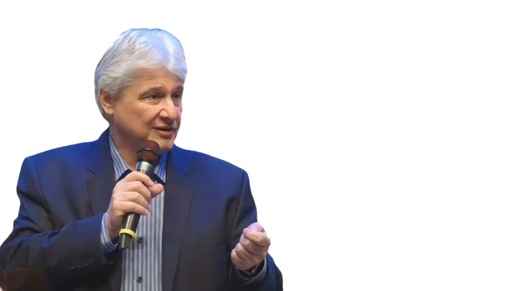
.
“A Bíblia diz que o mundo jaz no Maligno. O que significa isso? Satanás criou seu reino próprio e se lançou neste mundo, sendo o príncipe dele. Trabalha para controlar a cultura, os meios de comunicação. Trabalha para disseminar suas ideias de tal maneira que fortalezas se criem em nosso entendimento” (Paschoal Piragine Jr).

Slide 4
O QUE A BÍBLIA DIZ?
“Mas longe esteja de mim gloriar-me, a não ser na cruz de nosso Senhor Jesus Cristo, pela qual o mundo está crucificado para mim e eu para o mundo” (Gl 6.14).

Slide 5
O QUE A BÍBLIA DIZ?
“Porque tudo o que há no mundo, a concupiscência da carne, a concupiscência dos olhos e a soberba da vida, não vem do Pai, mas sim do mundo. Ora, o mundo passa, e a sua concupiscência; mas aquele que faz a vontade de Deus permanece para sempre” (1 Jo 2.16,17).

Slide 6
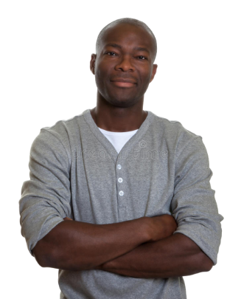
1) EXISTE UMA GUERRA CONSTANTE ENTRE A IGREJA E O MUNDO
Essas duas forças estão em oposição e em perene conflito. Não devemos supor que alguma forma de acordo seja possível. A igreja e o mundo estarão em lados opostos até a consumação dos séculos.

Slide 7
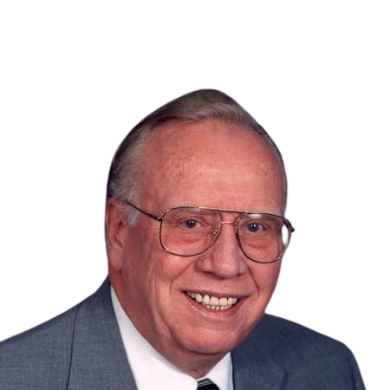
.
“O sistema do mundo em sua função é uma expressão composta da depravação do homem e das intrigas do governo de Satanás, combinadas em oposição ao governo soberano de Deus. O mundo está claramente definido nas Escrituras como inimigo ativo dos cristãos. É um inimigo que devemos enfrentar agressivamente em nosso conflito espiritual” (Mark I. Bubeck).

Slide 8
O QUE A BÍBLIA DIZ?
“Se o mundo vos odeia, sabei que, primeiro do que a vós, me odiou a mim. Se fôsseis do mundo, o mundo amaria o que era seu; mas, porque não sois do mundo, antes eu vos escolhi do mundo, por isso é que o mundo vos odeia” (Jo 15.18,19).

Slide 9
O QUE A BÍBLIA DIZ?
“Vede que grande amor nos tem concedido o Pai: que fôssemos chamados filhos de Deus; e nós o somos. Por isso o mundo não nos conhece; porque não conheceu a ele” (1 Jo 3.1).

Slide 10
O QUE A BÍBLIA DIZ?
“Eles são do mundo, por isso falam como quem é do mundo, e o mundo os ouve. Nós somos de Deus; quem conhece a Deus nos ouve; quem não é de Deus não nos ouve. Assim é que conhecemos o espírito da verdade e o espírito do erro” (1 Jo 4.5,6).

Slide 11
2) A GUERRA ENTRE A IGREJA E O MUNDO TENDE A SE INTENSIFICAR
Na medida em que a volta de Jesus se aproxima, os princípios do mundo e os valores do Reino de Deus se chocam mais abertamente. A decadência do mundo torna cada vez mais aguerrida a batalha espiritual.

Slide 12
O QUE A BÍBLIA DIZ?
“Sabe, porém, isto, que nos últimos dias sobrevirão tempos penosos; pois os homens serão amantes de si mesmos, gananciosos, blasfemos, desobedientes a seus pais, ingratos, ímpios, sem afeição natural, implacáveis, caluniadores, incontinentes, cruéis, inimigos do bem, traidores, atrevidos, orgulhosos, mais amigos dos deleites do que amigos de Deus, tendo aparência de piedade, mas negando-lhe o poder. Afasta-te também desses” (2 Tm 3.1-5).

Slide 13
O QUE A BÍBLIA DIZ?
“Porque virá tempo em que não suportarão a sã doutrina; mas, tendo grande desejo de ouvir coisas agradáveis, ajuntarão para si mestres segundo os seus próprios desejos, e não só desviarão os ouvidos da verdade, mas se voltarão às fábulas” (2 Tm 4.3,4).

Slide 14
O QUE A BÍBLIA DIZ?
“Amados, não creiais a todo espírito, mas provai se os espíritos vêm de Deus; porque muitos falsos profetas têm saído pelo mundo” (1 Jo 4.1).

Slide 15
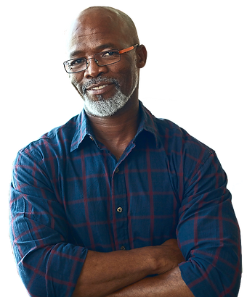
3) DEUS ESTÁ AO NOSSO LADO NA BATALHA CONTRA O MUNDO
Ainda que sejamos perseguidos, não estamos sós. Ainda que sejamos minoria, estamos do lado certo. O Senhor nos garante o seu auxílio diante das pressões e das perseguições do mundo.

Slide 16
O QUE A BÍBLIA DIZ?
“Tenho-vos dito estas coisas para que em mim tenhais paz. No mundo tereis tribulações; mas tende bom ânimo; eu venci o mundo” (Jo 16.33).

Slide 17
O QUE A BÍBLIA DIZ?
“Em tudo somos atribulados, mas não angustiados; perplexos, mas não desesperados; perseguidos, mas não desamparados; abatidos, mas não destruídos; trazendo sempre no corpo o morrer de Jesus, para que também a vida de Jesus se manifeste em nossos corpos” (2 Co 4.8-10).

Slide 18
O QUE A BÍBLIA DIZ?
“Filhinhos, vós sois de Deus e já os tendes vencido; porque maior é aquele que está em vós do que aquele que está no mundo” (1 Jo 4.4).

Slide 19
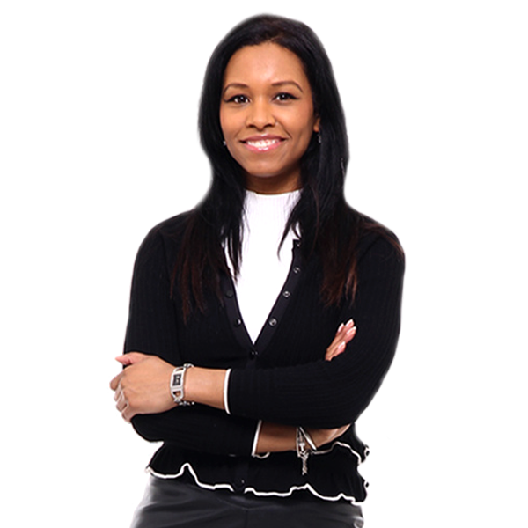
4) TEMOS UMA MISSÃO A CUMPRIR DIANTE DO MUNDO
O papel da igreja não é se isolar ou se esconder. Precisamos testemunhar ao mundo para que almas se salvem. Podemos ser fortalecidos em meio às adversidades com que nos deparamos no mundo.

Slide 20
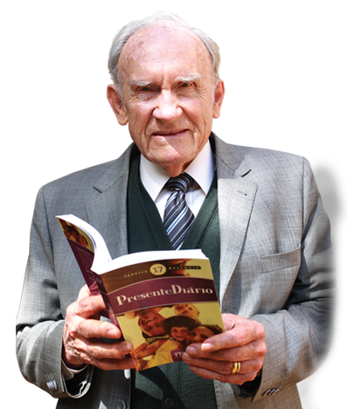
.
“O mundo amaldiçoado por Deus não é necessariamente um obstáculo para quem busca em primeiro lugar o Reino de Deus. Ainda que esbofeteado pelo mundo, o servo obediente encontrará, precisamente nesse mundo, um campo de batalha, uma universidade para ganhar medalhas e colar graus para a vida eterna” (Russell Shedd).

Slide 21
O QUE A BÍBLIA DIZ?
“E disse-lhes: Ide por todo o mundo, e pregai o evangelho a toda criatura. Quem crer e for batizado será salvo, mas quem não crer será condenado” (Mc 16.15,16).

Slide 22
O QUE A BÍBLIA DIZ?
“E apiedai-vos de alguns que estão na dúvida, e salvai-os, arrebatando-os do fogo; e de outros tende misericórdia com temor, abominando até a túnica manchada pela carne” (Jd 22,23).

Slide 23
“No dia em que o cristianismo e o mundo se tornarem amigos, o cristianismo deixará de existir” (Soren Kierkgaard).
PRÓXIMO ESTUDO:
30) PASSOS PARA A LIBERTAÇÃO

